Slide 1

DATENSCHUTZ-SCHULUNG
Teil 6: Urheberrecht
Fachinformatiker by IBB

Slide 2
Inhalte der Datenschutz-Themen
Teil 6: Urheberrecht
Teil 6.1: Urheberrechtgesetz, Urheber-Diensteanbieter-Gesetz
Teil 6.2: Abgrenzung zu Marken- und Patenrecht
Teil 6.3: Anwendungsbereich / Nutzungsrechte
Teil 6.4: Urheberrecht im Beschäftigungsverhältnis
Teil 6.5: Sanktionen und Strafen bei Verletzungen des Urheberrechtes

Slide 3
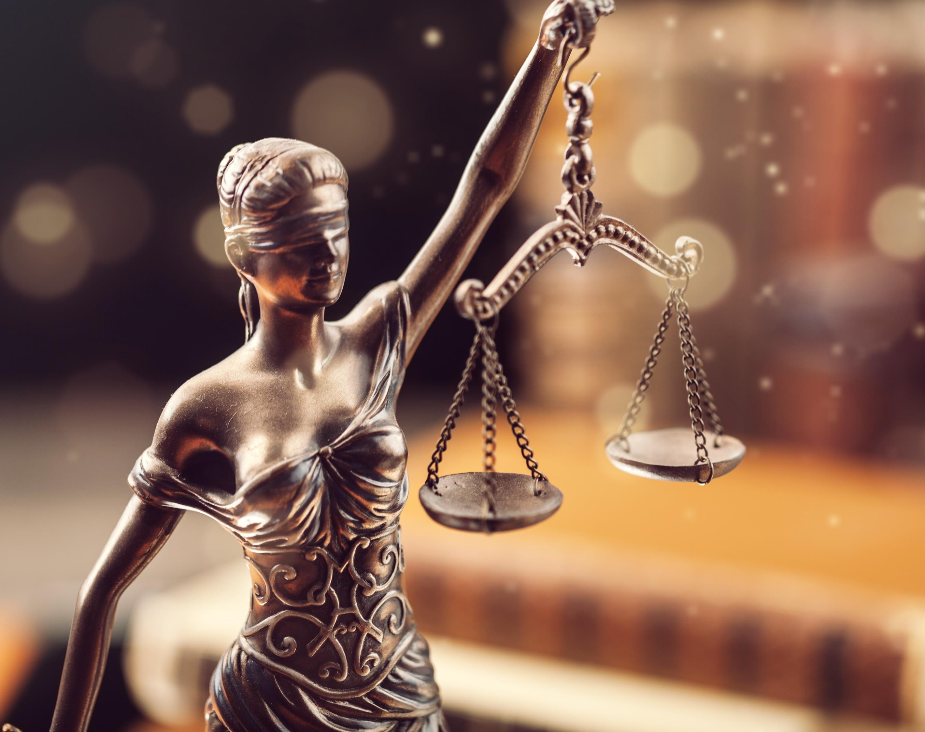
Datenschutz Teil 6.1
Urheberrechtgesetz
Urheber-Diensteanbietergesetz

Slide 4
Rechtliche Grundlagen Urheberrechtsgesetz
Das Urheberrecht schützt die ideellen und materiellen Interessen eines Urhebers an seinem geistigen Werk. Es regelt die Nutzung, Verbreitung und Verwertung urheberrechtlich geschützter Werke. Die rechtliche Grundlage für das Urheberrecht in Deutschland ist das Urheberrechtsgesetz (UrhG).
Urheberrechtsgesetz (UrhG): Das Urheberrechtsgesetz ist die zentrale gesetzliche Grundlage des Urheberrechts in Deutschland. Es regelt die Schutzrechte, Nutzungsrechte und verwandte Schutzrechte.
Verfassungsrechtliche Verankerung: Das Urheberrecht ist verfassungsrechtlich in Artikel 2, 5 und 14 des Grundgesetzes verankert.

Slide 5
Rechtliche Grundlagen Urheberrechtsgesetz
Recht auf Urheberschaft: Das Urheberpersönlichkeitsrecht umfasst das Recht zur Veröffentlichung, das Recht auf Anerkennung der Urheberschaft und das Recht zum Schutz vor Entstellung des Werkes.
Nutzungsrechte: Der Urheber kann einem anderen die Nutzung seines Werkes auf bestimmte Arten oder alle Arten einräumen. Das Nutzungsrecht wird in einem Rechtsgeschäft, beispielsweise einem Lizenzvertrag, geregelt.
Verwertungsgesellschaften: Verwertungsgesellschaften verwerten Urheberrechte und sorgen für die Abrechnung und Verteilung von Vergütungsansprüchen.
Urheberrechts-Diensteanbieter-Gesetz (UrhDaG): Das UrhDaG regelt die Verantwortlichkeit von Upload-Plattformen im Zusammenhang mit urheberrechtlich geschützten Werken.

Slide 6
Rechtliche Grundlagen Urheberrechtsgesetz
Arten von Werken, die urheberrechtlich geschützt sind:
Bücher, Artikel, Gedichte, Theaterstücke, Drehbücher
Kompositionen, Musikstücke
Gemälde, Skulpturen, Fotografien
Filme, TV-Sendungen, Online-Videos
Theaterstücke, Musicals
Software

Slide 7
Voraussetzungen des Urheberrechts
Persönliche geistige Schöpfung: Das Werk muss auf einer individuellen schöpferischen Leistung beruhen und persönliche Züge des Urhebers aufweisen.
Gestaltungshöhe: Das Werk muss über ein gewisses Maß an Individualität und geistiger Leistung hinausgehen.
Konkrete Verkörperung: Die Schöpfung muss in einer Form vorliegen, die wahrnehmbar ist, z.B. als Entwurf oder Niederschrift.
Dauer des Urheberrechts: Das Urheberrecht besteht 70 Jahre nach dem Tod des Urhebers. Danach sind die Werke gemeinfrei und können ohne Zustimmung genutzt werden.
Beispiel: Ein Fotograf, der ein Foto erstellt, hat das Urheberrecht an diesem Foto. Er kann bestimmen, ob und wie das Foto veröffentlicht wird, wer es nutzen darf und wie es genutzt werden darf.

Slide 8
Zusammenfassung: Urheberrechtsgesetz
Das Urheberrecht schützt Urheber an ihren geistigen Werken und regelt die Nutzung und Verwertung dieser Werke.
Die rechtlichen Grundlagen sind im Urheberrechtsgesetz, im Urheberrechts-Diensteanbieter-Gesetz und in den Verfassungsbestimmungen verankert.

Slide 9
Urheber-Diensteanbieter-Gesetz
Das Urheberrechts-Diensteanbieter-Gesetz (UrhDaG) regelt die urheberrechtliche Verantwortlichkeit von Online-Diensteanbietern, insbesondere für das Teilen von Inhalten. Es verpflichtet diese, für die Nutzung urheberrechtlich geschützter Werke eine angemessene Vergütung an die Urheber zu zahlen und sicherzustellen, dass nicht lizenziertes oder gesetzlich nicht erlaubtes Material nicht online verfügbar ist.
Das UrhDaG, das am 1. August 2021 in Kraft getreten ist, ist eine wichtige Umsetzung europäischer Richtlinien im Bereich des Urheberrechts. Es betrifft vor allem Online-Plattformen, die urheberrechtlich geschützte Inhalte hochladen, teilen und verbreiten.

Slide 10
Urheber-Diensteanbieter-Gesetz
Vergütungspflicht: Die Diensteanbieter sind verpflichtet, Urhebern eine angemessene Vergütung für die öffentliche Wiedergabe ihrer Werke zu zahlen, auch wenn diese Werke einem Dritten übertragen wurden (mit einigen Ausnahmen).
Verantwortung für Inhalte: Die Diensteanbieter sind dafür verantwortlich, dass keine urheberrechtlich geschützten Inhalte ohne Erlaubnis hochgeladen oder weitergegeben werden.
Schutz vor unbefugter Nutzung: Das Gesetz enthält Regelungen, um unbefugte Nutzung zu verhindern und die Rechte der Urheber zu schützen.

Slide 11
Urheber-Diensteanbieter-Gesetz
Internes Beschwerdeverfahren: Die Diensteanbieter müssen ein wirksames Beschwerdeverfahren einrichten, bei dem Nutzer und Rechteinhaber Beschwerden gegen die Blockierung oder Wiedergabe von Werken einreichen können.
Haftung: Die Diensteanbieter sind nur dann von der Haftung befreit, wenn sie ihren Pflichten aus dem UrhDaG entsprechend der branchenüblichen Standards und des Grundsatzes der Verhältnismäßigkeit nachkommen.
Zusammenfassend lässt sich sagen, dass das UrhDaG die urheberrechtliche Verantwortlichkeit von Online-Diensteanbietern stärkt und sie verpflichtet, die Rechte der Urheber zu respektieren und sicherzustellen, dass nur lizenziertes oder gesetzlich erlaubtes Material online verfügbar ist.

Slide 12
Datenschutz Teil 6.2
Abgrenzung zum
Marken- und Patentrecht

Slide 13
Abgrenzung zum Marken- und Patentrecht
Urheberrecht, Markenrecht und Patentrecht sind unterschiedliche Arten des geistigen Eigentums mit jeweils spezifischen Schutzobjekten und Anwendungsbereichen.
Das Urheberrecht schützt kreative Werke,
während das Markenrecht geschäftliche Kennzeichen und
das Patentrecht Erfindungen und technische Lösungen schützt.

Slide 14
Abgrenzung zum Marken- und Patentrecht
Markenrecht:
Schützt geschäftliche Kennzeichen, wie Namen, Logos und Slogans.
Dient der Unterscheidung von Waren und Dienstleistungen verschiedener Unternehmen.
Muss beim Deutschen Patent- und Markenamt angemeldet und eingetragen werden.
Hat eine unbegrenzte Laufzeit, solange die Marke aktiv genutzt wird.
Patentrecht:
Schützt technische Erfindungen und Verfahren.
Muss die Kriterien Neuheit, erfinderische Tätigkeit und gewerbliche Anwendbarkeit erfüllen.
Muss beim Deutschen Patent- und Markenamt angemeldet und eingetragen werden.
Hat eine begrenzte Laufzeit, in der Regel 20 Jahre ab Anmeldedatum.

Slide 15
Abgrenzung zum Marken- und Patentrecht
Abgrenzung Urheberrecht vs. Markenrecht: Das Urheberrecht schützt kreative Werke, das Markenrecht geschäftliche Kennzeichen. Der Schutz erstreckt sich über unterschiedliche Bereiche.
Abgrenzung Urheberrecht vs. Patentrecht: Das Urheberrecht schützt den Ausdruck von Ideen, das Patentrecht schützt die Ideen selbst in Form einer technischen Erfindung.

Slide 16
Abgrenzung zum Marken- und Patentrecht
Abgrenzung Markenrecht vs. Patentrecht: Das Markenrecht schützt geschäftliche Kennzeichen, das Patentrecht technische Erfindungen. Der Schutz erstreckt sich über unterschiedliche Bereiche.
Zusammenfassend: Urheberrecht, Markenrecht und Patentrecht sind verschiedene Formen des geistigen Eigentums, die jeweils unterschiedliche Arten von Erfindungen und Schöpfungen schützen. Ihre jeweiligen Schutzobjekte und -bereiche sind klar abgrenzbar, was die richtige Anbringung der jeweiligen Rechte sicherstellt.

Slide 17
Datenschutz Teil 6.3
Anwendungsbereiche &
Nutzungsrechte

Slide 18
Anwendungsbereich des Urheberrechts
Das Urheberrecht, auch Copyright genannt, schützt geistiges Eigentum wie Musik, Bücher, Filme und Software. Es regelt, wer ein Werk nutzen darf und wie. Die Nutzungsrechte definieren, in welchem Umfang Dritte ein urheberrechtlich geschütztes Werk verwenden dürfen.
Schutzumfang: Urheberrecht schützt das geistige Eigentum von Autoren und anderen Schöpfern, wie z.B. Musikern, Schriftstellern, Filmproduzenten und Künstlern.
Geschützte Werke: Die Liste der geschützten Werke ist lang und umfasst unter anderem Bücher, Filme, Musik, Fotos, Software, Webseiten und künstlerische Darstellungen.
Urheberrechte: Das Urheberrecht verleiht dem Urheber das Recht, sein Werk zu nutzen und zu verwerten. Es ist eng mit dem Persönlichkeitsrecht verbunden.

Slide 19
Nutzungsrechte im Urheberrecht
Definition: Nutzungsrechte sind die Erlaubnisse, die ein Urheber an Dritte erteilt, um ein Werk in bestimmter Art und Weise zu nutzen.
Arten: Nutzungsrechte können einfache oder ausschließliche sein, räumlich, zeitlich oder inhaltlich beschränkt sein.
Übertragung: Der Urheber kann Nutzungsrechte durch Verträge auf Dritte übertragen.
Bedeutung: Nutzungsrechte sind wichtig für die Verwertung von Werken, da sie erlauben, dass ein Urheber ein Werk ohne Weiteres nutzen kann.

Slide 20
Nutzungsrechte im Urheberrecht
Beispiel: Ein Autor kann einem Verlag das Recht einräumen, sein Buch zu vervielfältigen und zu verbreiten.
Zusammenfassend:
Das Urheberrecht schützt Werke und verleiht dem Urheber bestimmte Rechte.
Nutzungsrechte hingegen sind die Erlaubnisse, die ein Urheber an Dritte erteilt, um sein Werk in bestimmter Weise zu nutzen.

Slide 21
Datenschutz Teil 6.4
Urheberrecht
im Beschäftigungsverhältnis

Slide 22
Urheberrecht im Beschäftigungsverhältnis
Im Beschäftigungsverhältnis bleibt das Urheberrecht an Werken, die der Arbeitnehmer im Rahmen seiner Tätigkeit erstellt, grundsätzlich beim Arbeitnehmer. Der Arbeitgeber kann jedoch durch vertragliche Vereinbarung Nutzungsrechte erhalten, um das Werk für seine Zwecke zu nutzen.
Urheber ist der Arbeitnehmer: Der Arbeitnehmer ist Urheber des Werkes, das er in Ausübung seiner Tätigkeit schafft.
Nutzungsrechte: Der Arbeitgeber kann sich Nutzungsrechte an dem Werk einräumen lassen, z.B. das Recht zur Veröffentlichung, Vervielfältigung oder Veränderung.

Slide 23
Urheberrecht im Beschäftigungsverhältnis
Vertragliche Regelungen: Die Rechteeinräumung kann im Arbeitsvertrag oder in einem gesonderten Vertrag geregelt werden.
Stillschweigende Rechteeinräumung: In manchen Fällen kann auch eine stillschweigende Rechteeinräumung erfolgen, z.B. durch die Ablieferung des Werks an den Arbeitgeber.
Schranken des Urheberrechts: Der Arbeitnehmer kann bestimmte Rechte, wie das Recht auf Namensnennung, nicht vertraglich verletzen.
Schutzwürdige Interessen: Der Arbeitnehmer kann auch ohne vertragliche Regelung schutzwürdige Interessen geltend machen, wenn die Nutzung seines Werkes seine Rechte verletzt.

Slide 24
Urheberrecht im Beschäftigungsverhältnis
Umfassende Verwertungsbefugnis: Der Arbeitgeber hat keine umfassende Verwertungsbefugnis, es sei denn, dies ist vertraglich ausdrücklich vereinbart.
Beweislast: Der Arbeitnehmer muss darlegen, dass eine umfassende Verwertungsbefugnis des Arbeitgebers nicht vertraglich vereinbart wurde.
Vergütung: Der Arbeitnehmer kann eine gesonderte Vergütung für die Nutzung des Werks verlangen, wenn dies nicht bereits im Arbeitsentgelt enthalten ist.
Computerprogramme: Die Regelungen gelten auch für Computerprogramme, die von Arbeitnehmern im Rahmen ihrer Tätigkeit erstellt werden.

Slide 25
Datenschutz Teil 6.5
Sanktionen und Strafen
bei Verletzungen des Urheberrechtes

Slide 26
Strafen und Sanktionen
Voraussetzung für die folgenden Ansprüche des Urhebers ist, dass seine Urheberrechte vorsätzlich oder fahrlässig verletzt wurden:
Anspruch auf Unterlassung: Wenn die Gefahr einer wiederholten Rechtsverletzung (z.B. durch weitere Verbreitung oder Aufführung) besteht, kann der Urheber eine Unterlassung verlangen. Eine Wiederholungsgefahr wird normalerweise immer angenommen, wenn bereits einmal eine Verletzungshandlung begangen wurde. Diese Gefahr kann nur durch die Abgabe einer schriftlichen „strafbewehrten Unterlassungserklärung“ beseitigt werden. Nur so kann also der Anspruch des Urhebers erfüllt werden, das bloße Unterlassen an sich reicht dafür nicht aus.

Slide 27
Strafen und Sanktionen
Anspruch auf Schadenersatz: Der Urheber oder Rechteinhaber hat gegenüber dem Verletzer des Urheberrechts außerdem einen Schadensersatzanspruch für den tatsächlich entstandenen Schaden. Da dieser in der Regel nicht genau nachweisbar ist, wird normalerweise eine fiktive Lizenzgebühr berechnet.
Kosten der Rechtsverletzung: Anspruch auf Kosten, die dem Urheber zur Durchsetzung seiner Rechte entstanden sind (z. B. Anwaltskosten)
Vernichtung/Überlassung: Wurden Vervielfältigungsstücke erstellt, so hat der Urheber einen Anspruch auf Vernichtung bzw. Überlassung der Vervielfältigungsstücke und der dafür verwendeten Vorrichtungen.

Slide 28
Strafen und Sanktionen
Auskunftserteilung: Dieser Anspruch bezieht sich auf die Herkunft und Vertriebswege der Vervielfältigungsstücke. Diese Auskünfte sind notwendig, um die Ansprüche auf Schadenersatz (Höhe) und Vernichtung/Überlassung (Stückzahl) zu berechnen.
Wichtig: Verschulden ist dabei nicht erforderlich. Die Ansprüche auf Unterlassung, gegebenenfalls Vernichtung oder Überlassung und auf Erstattung der Rechtsverfolgungskosten bestehen in jedem Fall, auch wenn der Verletzer nichts von dem Urheberrecht wusste. Schadenersatzansprüche setzen dagegen zwar Verschulden voraus, aber das wird schon dann angenommen, wenn man damit rechnen musste, dass das betreffende Werk geschützt ist. Unkenntnis bezüglich ‎des Urheberrechts schützt also nicht vor einer Abmahnung. Im Zweifel sollte man sich vor der Nutzung fremder Werke über mögliche Urheberrechte informieren.

